Slide 1

מלכים א ג׳
חלום גבעון ומשפט שלמה
שאלון 1262 · מלכים א

Slide 2
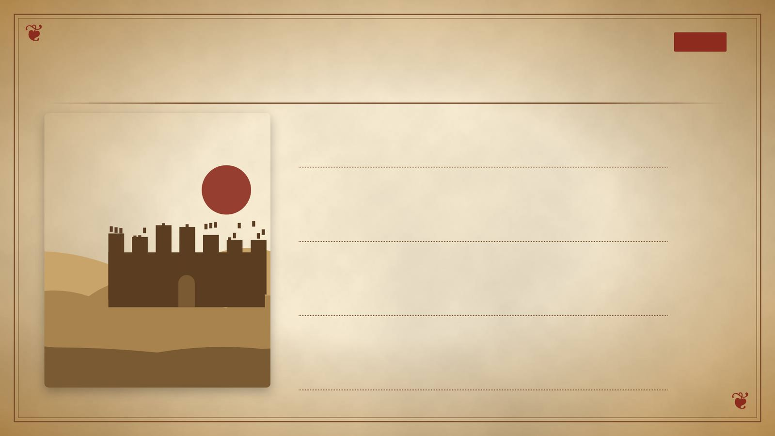
פתיחה
מטרות השיעור
נכיר את הסיפור «חלום גבעון ומשפט שלמה» (מלכים א ג׳) ואת הדמויות בו
1
נבחן כיצד הסיפור מבטא את התמה «מלכים א»
2
נקרא פסוקי מפתח ונעמיק בפירוש רש"י ורד"ק
3
נתרגל שאלה בסגנון הבגרות ונבדוק את התשובות
4
2

Slide 3

רקע
הדמויות בסיפור
דוד
שלמה
שלמה מתחתן עם בת פרעה ומביא אותה לעיר דוד.
שלמה פוסק ״תנו לה את הילוד החי והמת לא תמיתהו היא אמו״.
3

Slide 4

רקע
רצף האירועים
2
1
משפט שלמה (פסוקים ט״ז–כ״ח)
חלום גבעון (פסוקים א׳–ט״ו)
4

Slide 5

קוראים בפסוקים · 1/4
מלכים א ג', ד'
וַיֵּלֶךְ הַמֶּלֶךְ גִּבְעֹנָה לִזְבֹּחַ שָׁם כִּי־הִיא הַבָּמָה הַגְּדוֹלָה אֶלֶף עֹלוֹת יַעֲלֶה שְׁלֹמֹה עַל הַמִּזְבֵּחַ הַהוּא
שלמה מתחתן עם בת פרעה ומביא אותה לעיר דוד.
5

Slide 6
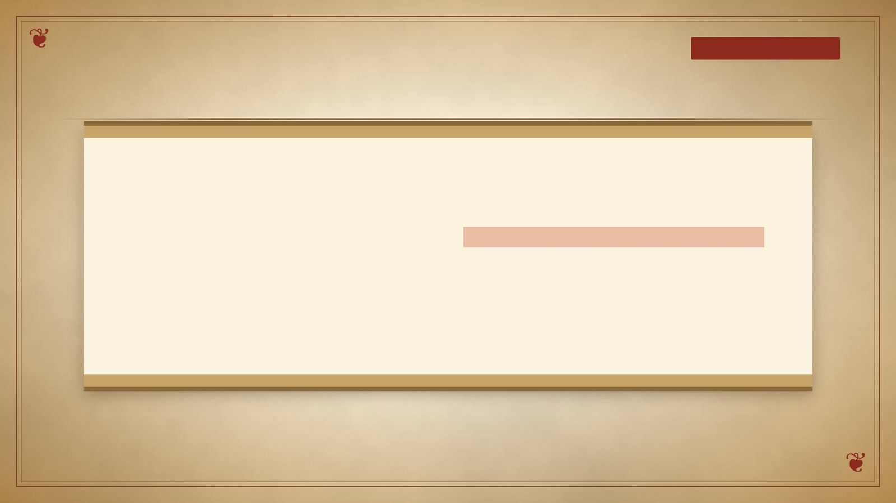
קוראים בפסוקים · 2/4
מלכים א ג', ט"ז
אָז תָּבֹאנָה שְׁתַּיִם נָשִׁים זֹנוֹת אֶל־הַמֶּלֶךְ וַתַּעֲמֹדְנָה לְפָנָיו
שתי נשים זונות באות לפני המלך.
6

Slide 7
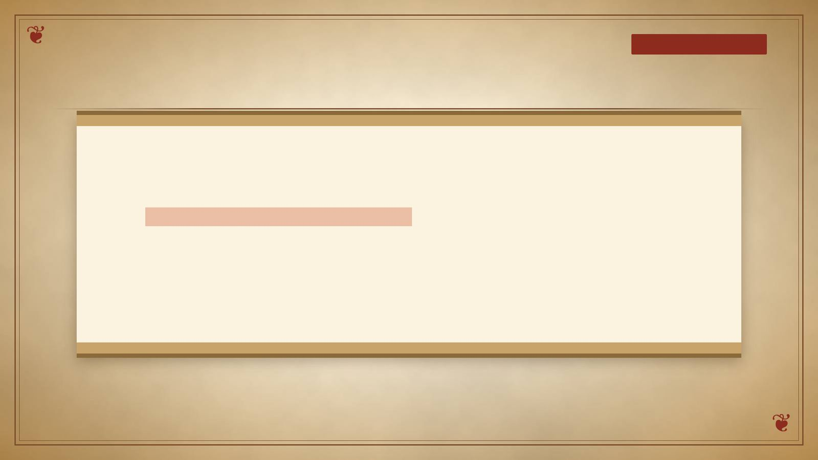
קוראים בפסוקים · 3/4
מלכים א ג', ב'
רַק הָעָם מְזַבְּחִים בַּבָּמוֹת כִּי לֹא־נִבְנָה בַיִת לְשֵׁם ה' עַד הַיָּמִים הָהֵם
שלמה מתחתן עם בת פרעה ומביא אותה לעיר דוד.
7

Slide 8
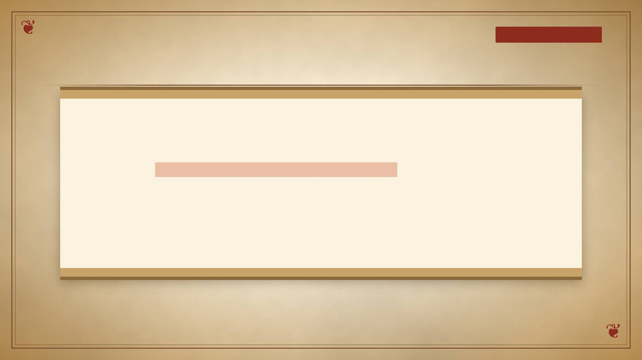
קוראים בפסוקים · 4/4
מלכים א ג', ה'
בְּגִבְעוֹן נִרְאָה ה' אֶל־שְׁלֹמֹה בַּחֲלוֹם הַלָּיְלָה וַיֹּאמֶר אֱלֹהִים שְׁאַל מָה אֶתֶּן־לָךְ
שלמה הולך לגבעון, ״הבמה הגדולה״, ומקריב אלף עולות.
8

Slide 9

מילים ומושגים
ביאורי מילים
פולחן
קורבנות
מילה מנחה
עבודה לאלוהות באמצעות קורבנות, תפילות וצומות במקדש או מחוצה לו.
מתנה מן החי או מן הצומח שמביא אדם למקדש לכבוד האל.
מילה/שורש החוזר/ת על עצמו/ ה במספר פסוקים או פרקים במספר חריג של פעמי או במספר סימלי של פעמי בקטע, או…
אלילות
התגלות האל
פולחן לאלים שונים או אמונה בהם.
האלוהים הוא יישות מופשטת, הבוחרת להתגלות לנביאיו ולנבחריו בלבד.
9

Slide 10

פרשנים
רש"י
רש"י על מלכים א ג', ד'
הִיא הַבָּמָה הַגְּדוֹלָה. הוּא מִזְבַּח הַנְּחשֶׁת שֶׁעָשָׂה משֶׁה בַּמִּדְבָּר, וְהֻקְבְּעָה בְּשִׁילֹה, חָרְבָה שִׁילֹה בִּימֵי עֵלִי וּבָא לְנוֹב, חָרְבָה נוֹב בִּימֵי שָׁאוּל, וּבָאוּ לְגִבְעוֹן.
מה מסביר רש"י על «הִיא הַבָּמָה הַגְּדוֹלָה»? הסבירו בלשונכם.
10

Slide 11
פרשנים
רד"ק
רד"ק על מלכים א ג', ט"ז
אז תבאנה. כמו באו ועם מלת אז יבא ברוב עתיד במקום עבר כמו אז ישיר משה אז ישיר ישראל אז יבדיל משה אז ידבר יהושע אז יבנה שלמה ופי' אז כאשר שב ...
מה מוסיף פירושו של רד"ק להבנת הפסוק? בססו את תשובתכם על הציטוט.
11

Slide 12

שאלות הבנה ופרשנות · 1/3
שאלה 1
קראו פסוקים א׳–ט״ו («חלום גבעון»). מה מתואר בקטע? הביאו ראיה מן הכתוב.
8 נקודות
12

Slide 13

שאלות הבנה ופרשנות · 2/3
שאלה 2
קראו פסוקים ט״ז–כ״ח («משפט שלמה»). מה מתואר בקטע? הביאו ראיה מן הכתוב.
8 נקודות
13

Slide 14

שאלות הבנה ופרשנות · 3/3
שאלה 3
הסבירו את המושג «מילה מנחה» והדגימו אותו ממלכים א ג׳.
8 נקודות
14

Slide 15

דיון בכיתה
מה דעתכם?
מה לדעתכם המסר המרכזי של מלכים א ג׳? נמקו את דעתכם.
15

Slide 16
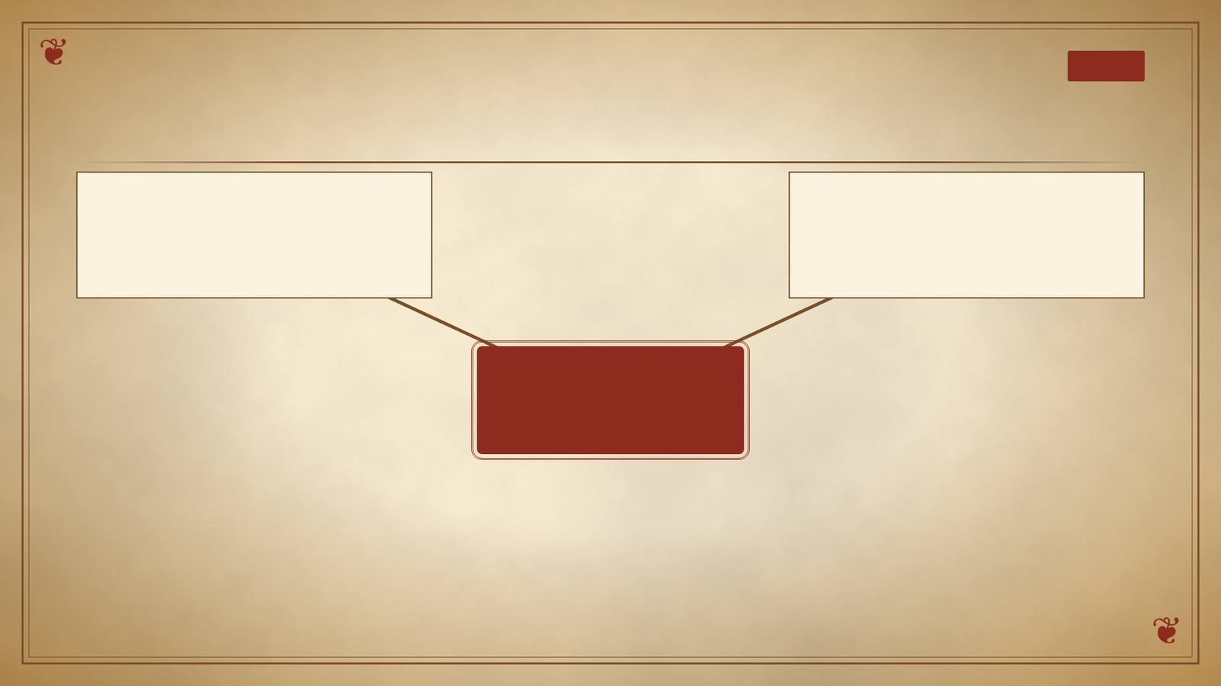
סיכום
מפת מושגים
משפט שלמה
חלום גבעון
חלום גבעון ומשפט שלמה
16

Slide 17

תרגול לקראת הבגרות
שאלה בסגנון בגרות
(קיץ תשפ"ג (שאלון 1362))
7. קראו מלכים א, פרק ג', פסוקים א'–ט"ו.
א. (1) בשני הקטעים מוזכרות מילים מן השורש א-ה-ב ומוזכר המספר "אֶלֶף", במפורש או ברמיזה. יש הטוענים שאפשר ללמוד מכך על שינוי שחל בהתנהגות של שלמה. הסבירו טענה זו, ובססו אותה על הכתוב. (6 נקודות)
(2) קראו את שני הקטעים שלפניכם העוסקים בנישואי שלמה לבת פרעה.
I. "אמר רב יהודה אמר שמואל: בשעה שנשא שלמה את בת פרעה, הכניסה לו אלף מיני זמר ואמרה לו: כך עושין לעבודה זרה פלונית וכך עושין לעבודה זרה פלונית, ולא מיחה בה".
(תלמוד בבלי, מסכת שבת, דף נ"ו, ע"ב)
17

Slide 18

תשובות
תשובה לשאלה 1
קראו פסוקים א׳–ט״ו («חלום גבעון»). מה מתואר בקטע? הביאו ראיה מן הכתוב.
שלמה מתחתן עם בת פרעה ומביא אותה לעיר דוד. העם מזבח בבמות, ״כי לא נבנה בית לשם ה׳ עד הימים ההם״. ״ויאהב שלמה את ה׳ ללכת בחקות דוד אביו רק בבמות הוא מזבח ומקטיר״.
18

Slide 19
תשובות
תשובה לשאלה 2
קראו פסוקים ט״ז–כ״ח («משפט שלמה»). מה מתואר בקטע? הביאו ראיה מן הכתוב.
שתי נשים זונות באות לפני המלך. האחת אומרת שהן גרות בבית אחד, ילדו בהפרש שלושה ימים, ובן אחת מהן מת בלילה כי ״שכבה עליו״. האישה האחרת, לטענתה, החליפה את הבנים.
19

Slide 20
תשובות
תשובה לשאלה 3
הסבירו את המושג «מילה מנחה» והדגימו אותו ממלכים א ג׳.
מילה/שורש החוזר/ת על עצמו/ ה במספר פסוקים או פרקים במספר חריג של פעמי או במספר סימלי של פעמי בקטע, או בשתי משמעויות לפחות, המהווה רמז למסר המרכזי בקטע ו/או מוסיפה משמעות נוספת. איך זה בא לידי ביטוי בפרק:
20

Slide 21
תשובות
מחוון – שאלת הבגרות (1/2)
שאלה 7
סעיף א'
(1) בפרק ג': "ויאהב שלמה את ה'... אלף עלות יעלה שלמה על המזבח ההוא" – שלמה אוהב את האלוהים ונוהג על פי מצוותיו. בשם אהבתו לה', הוא מקריב אלף עולות.
בפרק י"א: "והמלך שלמה אהב נשים נכריות רבות... ויהי לו נשים שרות שבע מאות ופלגשים שלש מאות ויטו נשיו את לבו" – שלמה אהב נשים נכריות ונשא אלף נשים.
בעקבות כך, חל שינוי בהתנהגותו של שלמה: מאהבה ואמונה מוחלטת בה', שלמה אהב את נשותיו הנכריות שגרמו לו לסור מדרך ה'.
(2) על פי הקטע הראשון, מעמדו של שלמה כמנהיג חלש. מרגע שהוא נישא לבת פרעה, הוא נכנע לכל רצונותיה, כולל הכנסת עבודת אלילים לארמונו.
על פי הקטע השני, מעמדו של שלמה כמנהיג מכובד ובעל כוח. נישואיו לבת פרעה מעידים על כך, שמלך מצרים היה מעוניין לטפח קשרי ידידות עם ממלכת שלמה, דבר המעיד על מעמדו וכוחו באזור.
סעיף ב'
שלמה מרגיש שהוא זקוק לתמיכה של אלוהים משום שלדבריו חסרות לו כמה תכונות המאפיינות מנהיג (על התלמיד לציין שתי תכונות ולהסבירן את חשיבותן למנהיג):
בגרות – שלמה טוען שהוא עדיין נער קטן, כלומר צעיר: "ואנכי נער קטן". תכונה זו חשובה למנהיג, שעליו לנהוג באחריות ומתוך שיקול דעת ולא בילדותיות.
או:
אומץ – שלמה טוען שהוא עדיין צעיר, ואינו בטוח כיצד עליו לנהוג: "ואנכי נער קטן לא אדע צאת ובא". תכונה זו חשובה למנהיג, מאחר ועליו לגלות אומץ כשהוא מוביל את העם במלחמותיו.
ניסיון חיים – שלמה טוען שהוא עדיין צעיר, שלא התנסה רבות בחייו: "לא אדע צאת ובא". תכונה זו חשובה למנהיג, כי ניסיון חיים מעשיר את הידע ומביא לקבלת החלטות בצורה שקולה ובהתבסס על הניסיון.
חוכמה – שלמה מבקש מה' חוכמה, כדי לשפוט בצדק את העם: "ונתת לעבדך לב שמע לשפט את עמך להבין בין טוב לרע". תכונה זו חשובה למנהיג, כדי שינהיג את עמו בצורה חכמה ונכונה, תוך הקפדה על הצדק.
---
חורף תשע"ז, 1281
ענה על <u>שאלה 10 (חובה)</u>.
10. א. באיזה שלב של מלכות שלמה התרחשו האירועים המתוארים בפסוקים 15-5 בקטע שלפניך? בסס את דבריך על הכתוב. (2 נקודות)
ב. מהי החשיבות של התרחשות האירועים האלה בשלב זה של מלכותו? (2 נקודות)
(שים לב: המשך השאלות בעמוד הבא)
/המשך בעמוד 15/
---
תנ"ך, חורף תשע"ז, מס' 1281 | - 15 -
21

Slide 22
תשובות
מחוון – שאלת הבגרות (2/2)
ענה על <u>שתיים</u> מן השאלות 11–13.
11. קרא פסוקים 23-16 בקטע שלפניך.
הסבר <u>שני</u> גורמים שהקשו על שלמה להכריע במקרה שהובא לפניו. בסס את דבריך על הכתוב.
12. קרא פסוקים 27-24 בקטע שלפניך ואת דברי ל' פליטמן על פסוקים אלה:
> "פסיקתו של המלך במשפט, שיש לגזור את הילד החי לשניים, מעידה על הבנה פסיכולוגית עמוקה [...]."
> <sup>(פליטמן, ל' [1994]. משפט שלמה, בתוך אנציקלופדיה עולם התנ"ך [כרך מלכים א, עמ' 41]. תל אביב: דורון-יעתי)</sup>
האם לדעתך שלמה מוכיח בפסיקתו "הבנה פסיכולוגית עמוקה"? נמק.
13. יש הטוענים שתיאור המשפט בקטע שלפניך מעיד כי ה' אכן נענה לבקשה של שלמה (פסוק 9).
הסבר טענה זו, ובסס אותה על הכתוב.
שאלה 11
גורמים שהקשו על שלמה להכריע במקרה שהובא לפניו (על הנבחן לציין שני גורמים ולבססם):
מדובר בנשים זונות שאמינותן מוטלת בספק: "אז תבאנה שתיים נשים זונות אל המלך..".
העובדה שמדובר בזונות מקשה על ההכרעה, כי לא ידוע מיהם האבות: "אז תבאנה שתיים נשים זונות אל המלך.."
אין עדים לאירוע המובא לפני שלמה, מלבד שתי הנשים המתגוררות יחד לבדן: "ותאמר האשה בי אדוני אני והאשה הזאת יושבות בבית אחד ואלד עמה בבית".
או: "ואנחנו יחדיו אין זר אתנו בבית זולתי שתים אנחנו בבית".
קשה להבדיל בין התינוקות, בהסתמך על גודלם, מאחר והם נולדו בהפרש של שלושה ימים: "ויהי ביום השלישי ללדתי ותלד גם האשה הזאת".
לכל אחת מהנשים טענה שקולה אל מול טענתה של האחרת: "ותאמר האשה האחרת לא כי בני החי ובנך המת וזאת אומרת לא כי בנך המת ובני החי ותדברנה לפני המלך".
שאלה 12
לדעתי, פסיקתו של שלמה מעידה על "הבנה פסיכולוגית עמוקה". הסיבה לכך היא: שבחכמתו הרבה שלמה הבין כי אמו האמיתית של התינוק לא תסכים שיהרגו את בנה, וכי היא תעדיף שימסרו אותו לאישה אחרת, גם אם במחיר ניתוקה מתינוקה. לעומת זאת, האישה שאינה אימו האמיתית של התינוק, לא בהכרח תצא נגד דבריו של המלך על מנת להצילו. שלמה ערך "מבחן פסיכולוגי" לנשים בכדי שיוכל להכריע מי אימו האמיתית.
או:
לדעתי, פסיקתו של שלמה אינה מעידה על "הבנה פסיכולוגית עמוקה". הסיבה לכך היא: פסיקתו לחצות את התינוק לשניים, גם אם היא בגדר מבחן, אינה מתחשבת ברגשותיהן של האימהות ובמצבן הנפשי.
שאלה 13
תיאור המשפט בקטע, מעיד כי ה' אכן נענה לבקשה של שלמה. שלמה ביקש חכמה כדי לשפוט את העם בצדק. בקטע זה הובא לפניו מקרה משפטי קשה, אך בעזרת החכמה שה' העניק לו, הכריע שלמה במשפט. בעקבות אותו משפט ופסיקתו של שלמה, כל העם הכיר בחכמה האלוהית הנמצאת בו:
"וישמעו כל ישראל את המשפט אשר שפט המלך ויראו מפני המלך כי ראו כי חכמת אלהים בקרבו לעשות משפט".
22

